Slide 1
21天微服务实战营
华为云DevCloud & ServiceStage服务联合出品

Slide 2
DAY21 微服务应用运维之调用追踪
本节介绍的内容主要包括：
云化场景下分布式应用的运维挑战
云化场景下应用的调用链跟踪
调用追踪之性能瓶颈定界
调用追踪之故障辅助定位

Slide 3
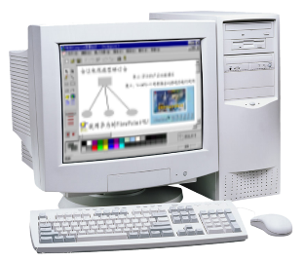
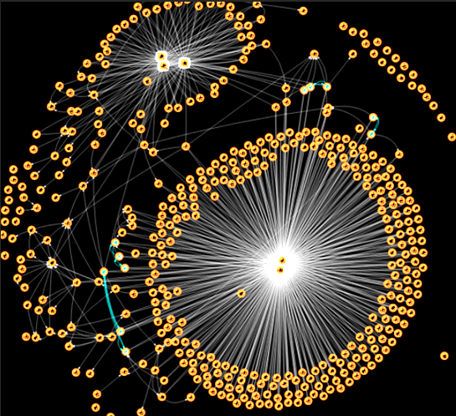
云化场景下分布式应用的运维挑战
相比传统的开发运维模式，云化场景下的分布式微服务应用关系更为复杂，随着应用复杂度的不断提升、用户数量的不断增加，海量业务下如何保障应用正常、如何快速完成问题定位、如何快速找到性能瓶颈，已经成为应用运维的巨大挑战。
传统运维模式
大型分布式应用关系错综复杂
生产
环境
运维数据下载
1. 微服务依赖关系能否可视化？
2. 最终用户体验如何？
3. 问题如何快速追踪？
4. 散落的日志无法关联分析？
开发
环境
运行日志
1
调试数据
2
系统资源
3
开发人员
逐一排查
告警信息
4

Slide 4
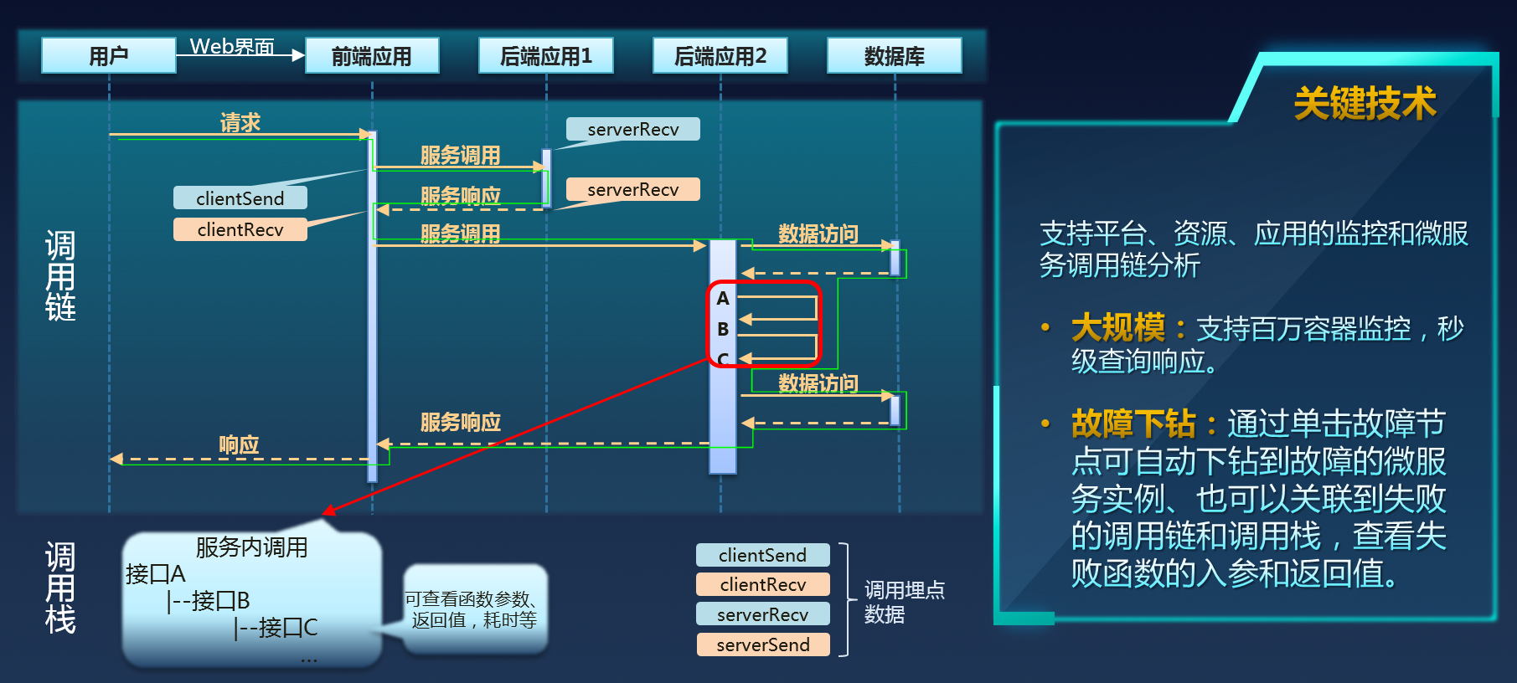
云化场景下应用的调用链跟踪

Slide 5
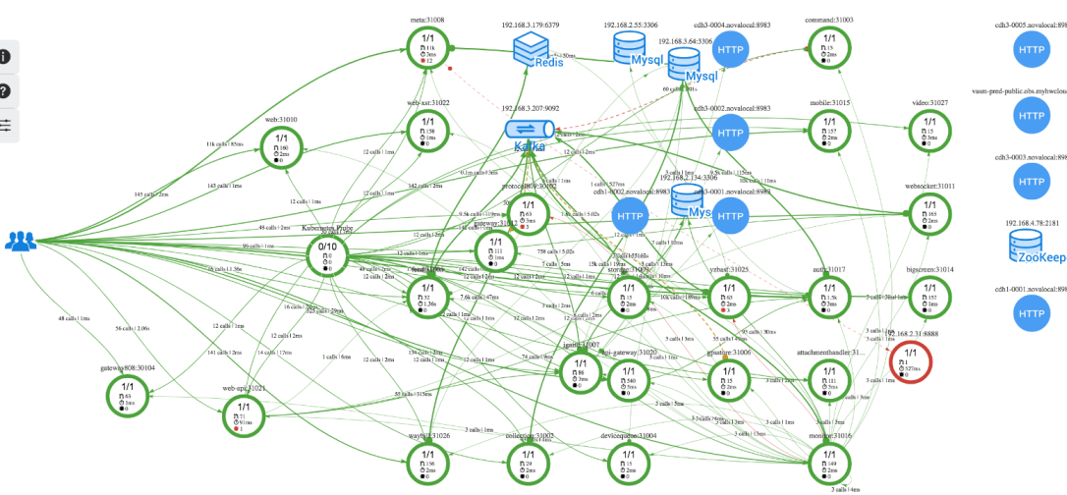
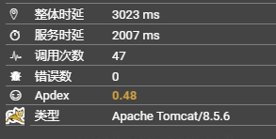
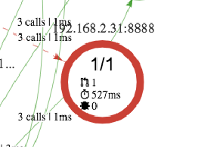
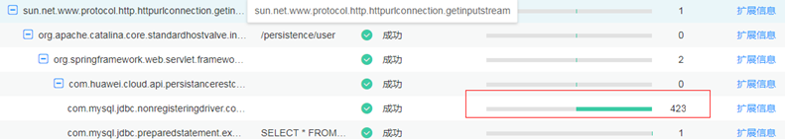
调用追踪之性能瓶颈定界
场景：找出系统的性能瓶颈点
问题背景：客户系统出现性能问题，某个接口调用耗时过长。使用调用追踪进行性能分析。
问题价值点：客户表示之前有一处代码使用了递归逻辑，通过调用追踪发现时延800ms，优化代码后下降到20ms，认为确实可以发挥很大作用。
1
通过拓扑图获取延时高的实例
2
下钻到对应的调用链寻找耗时最高的调用链信息进行优化

Slide 6
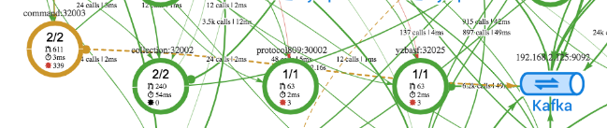
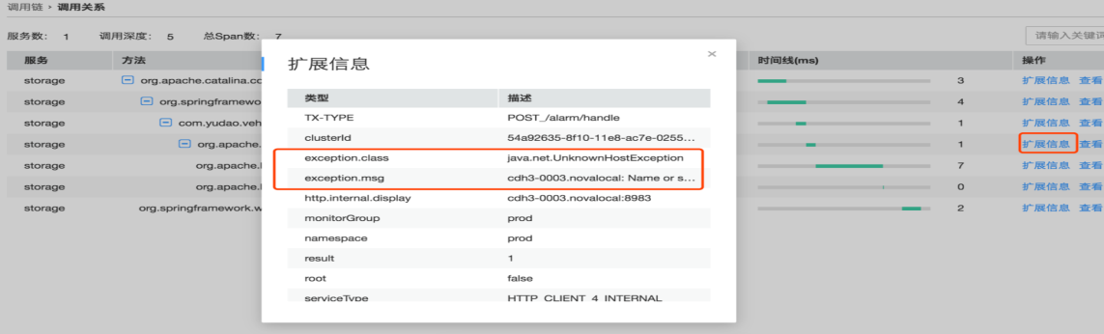
调用追踪之故障辅助定位
场景：定位系统异常
问题背景：客户微服务有30个，系统某次调用出现问题，对于这类复杂的系统，需要借助调用追踪功能进行定位。
问题价值点：对于复杂的系统，通过调用追踪可以迅速找到出现问题的实例，避免客户运维逐一排查。大大节省客户运维时间，提高运维效率。
1
通过拓扑图获取延时高的实例
2
下钻到出现错误的调用链，查看调用链详情进行定位

Slide 7
Thank You

